Slide 1
ZNANSTVENO IZDAVAŠTVO gdje smo i kamo idemo?
Jadranka Stojanovski
Sveučilište u Zadru, Institut Ruđer Bošković

Slide 2
Češki nacionalni muzej
Notes:
Nekada je ljudsko znanje bilo okovano lancima, dostupno samo uskom krugu svećenstva i plemstva. No, od pojave guttenbergovog stroja, mnogo se toga izmijenilo. Pojavom interneta, kada smo očekivali da će znanstvene informacije postati dostupnije nego ikada prije, da je objaviti rad znatno jeftinije nego prije, desilo se da se vraćamo u doba okovanih knjiga. Izdavači omogućuju pristup samo onima koji plate skupu preplatu, prodaju znanstvene radove pojedinačno, kao i cipele ili pizzu, produbljuju jaz između bogatih i siromašnih, a niti najbogatija sveučilišta više ne mogu naći opravdanje za rastuće cijene...

Slide 4
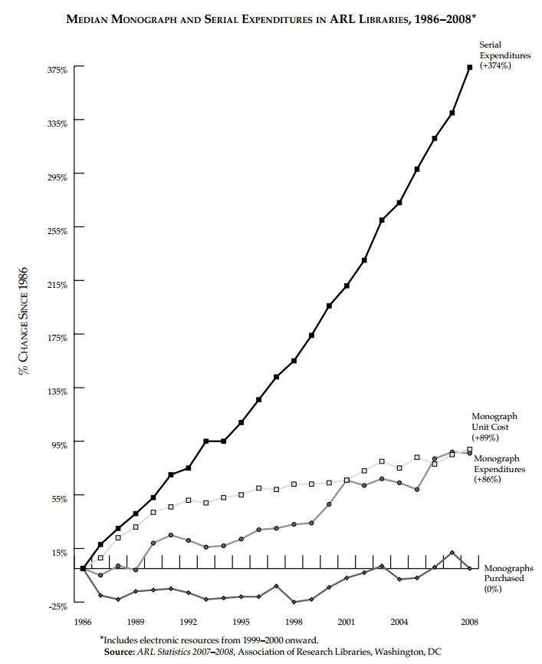

Slide 5
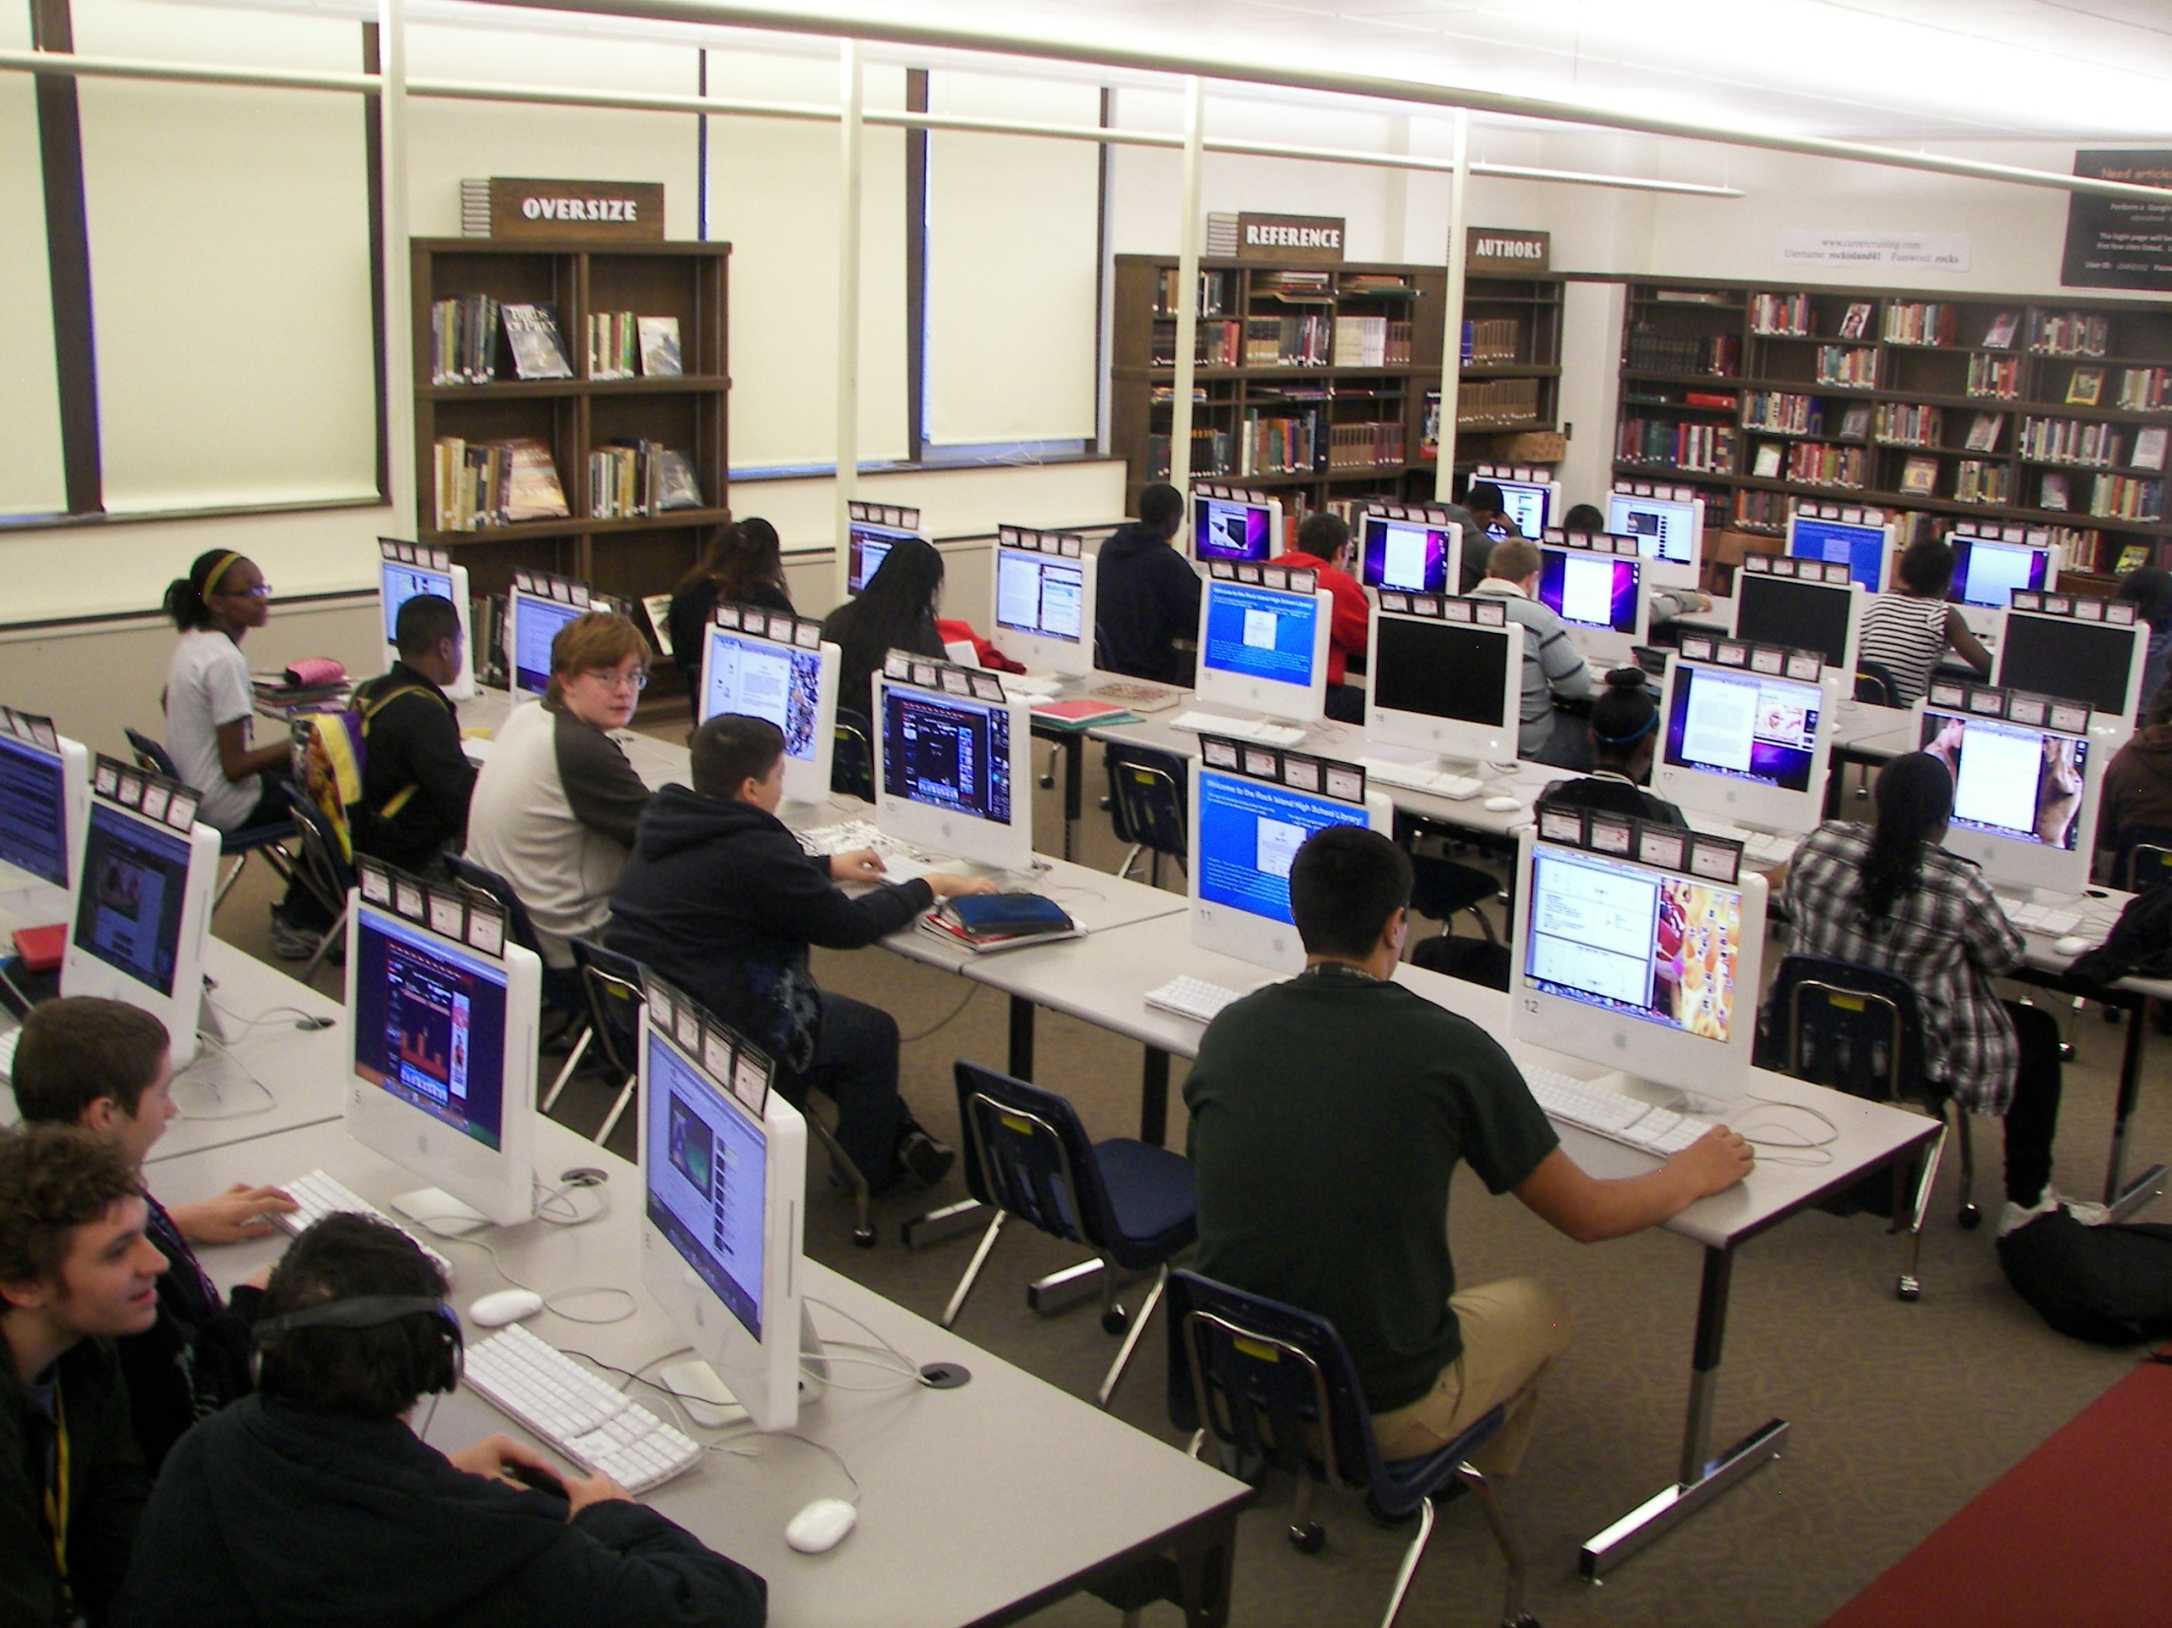

Slide 6
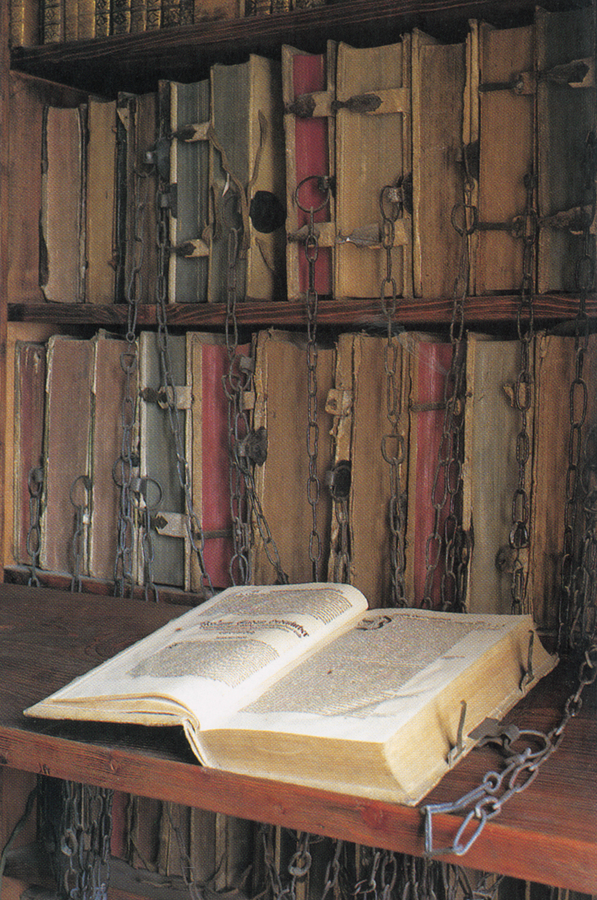
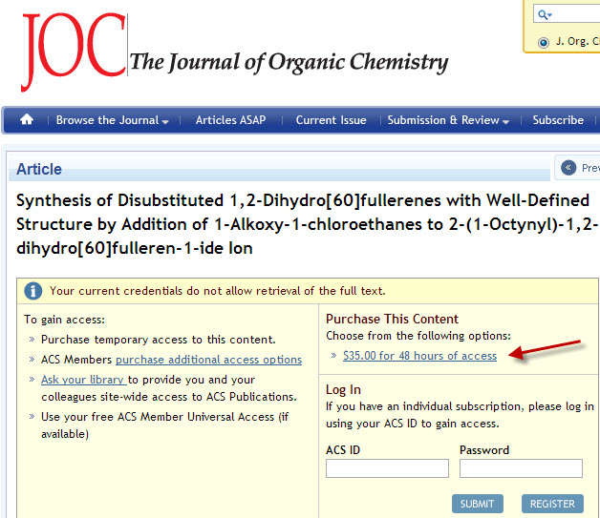
Češki nacionalni muzej
Notes:
Nekada je ljudsko znanje bilo okovano lancima, dostupno samo uskom krugu svećenstva i plemstva. No, od pojave guttenbergovog stroja, mnogo se toga izmijenilo. Pojavom interneta, kada smo očekivali da će znanstvene informacije postati dostupnije nego ikada prije, da je objaviti rad znatno jeftinije nego prije, desilo se da se vraćamo u doba okovanih knjiga. Izdavači omogućuju pristup samo onima koji plate skupu preplatu, prodaju znanstvene radove pojedinačno, kao i cipele ili pizzu, produbljuju jaz između bogatih i siromašnih, a niti najbogatija sveučilišta više ne mogu naći opravdanje za rastuće cijene...

Slide 7
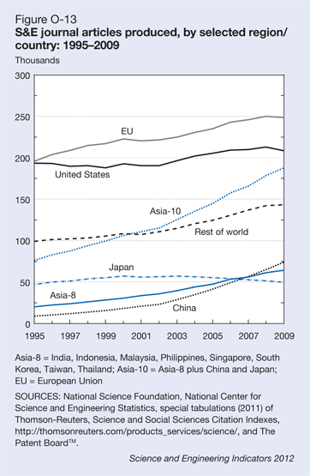
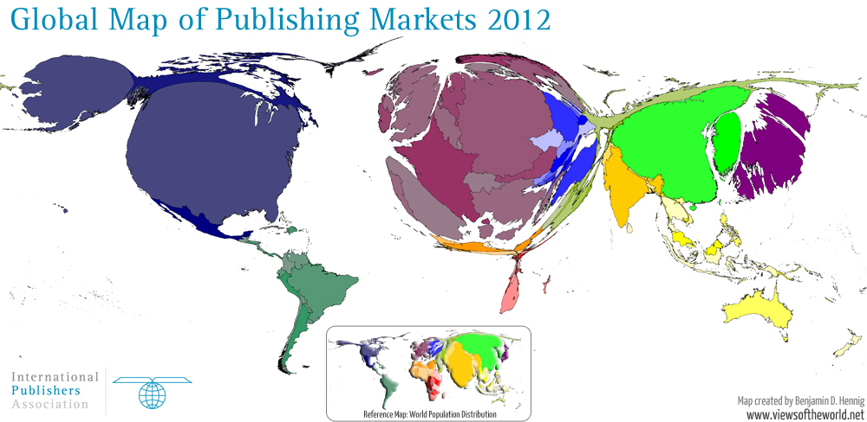

Slide 8
Open Access Initiative (OAI)

Slide 9
Budapest oai
„There are many alternative sources of funds for this purpose, including the foundations and governments that fund research, the universities and laboratories that employ researchers, endowments set up by discipline or institution, friends of the cause of open access, profits from the sale of add-ons to the basic texts, funds freed up by the demise or cancellation of journals charging traditional subscription or access fees, or even contributions from the researchers themselves. There is no need to favor one of these solutions over the others for all disciplines or nations, and no need to stop looking for other, creative alternatives.”
Stevan Harnad, 2002

Slide 10
OA = digital, online, free of charge...
Harnad, 2002
Suber i Harnad, 2008
green
samoarhiviranje
gold (fee ili non-fee)
OA časopisi
Gratis OA – (1) immediate, permanent online access, free for all
(2) clicking, (3) on-screen access, (4) linking, (5) downloading, (6) local storage, (7) local print-off of hard copy, and (8) local data-mining by the user,
Libre OA – (1) immediate, permanent online access, free for all
PLUS (2) do (8)
PLUS
re-use
re-publication
re-mix
http://www.herald.co.zw/wp-content/uploads/2013/08/gold1.jpg

Slide 11
Danas
APC, peer review i altmetrics

Slide 12
svakodnevno...
Dear Researcher
Based upon your other valuable publications in International indexes, we herby invite you to submit your current scientific manuscript to multidisciplinary journal of WULFENIA (ISI Indexed-Impact Factor: 0.267).
The review team aims to make decision on rejection or possible acceptance of submitted papers in a 10-days time.
Submission URL:
http://multidisciplinarywulfenia.org/submit/index.html
International Journal of Humanities and Social Science (IJHSS)
ISSN 2220-8488 (Print), 2221- 0989 (Online)
International Journal of Humanities and Social Science (IJHSS) is an open access, peer-reviewed and refereed international journal published by Center for Promoting Ideas, USA. The main objective of IJHSS is to provide an intellectual platform for the international scholars. IJHSS aims to promote interdisciplinary studies in humanities and social science and become the leading journal in humanities and social science in the world.
Server???
200 USD

Slide 13
svakodnevno...
Dear Authors,
International Journal of Electronics & Computer Science Engineering (IJECSE) is an online open access journal, basically the aim of this journal to promote the integration of Electronics and Computer Science Engineering and in related disciplines.
The IJECSE publishes research articles and reviews within the whole field electronic and computer science engineering, new teaching methods, assessment, validation and the impact of new technologies. The Submitted papers will be reviewed by a technical editorial board of IJECSE
IJECSE is major indexed and Associate in,
Open Access journal,
Dear Colleague,
Online International Journal of Medicinal Plant Research is currently accepting manuscripts for publication. OIJMPR publishes high-quality solicited and unsolicited articles, in English, in all areas of the subject pertaining to Medicinal Plants research, Ethnopharmacology, Fitoterapia, Phytomedicine, etc.
All papers published by OIJMPR are peer-reviewed after which they undergo revision by the author. Upon receipt of the revised article from the author, same undergo final evaluation before publication. OIJMPR is a rapid response journal with an issue published every month. Our objective is to publish manuscript(s) that meets the requirement for publication within a MONTH of submission. All publish articles are to remain forever in our site. We also give hard (printed) copies upon request.
400 USD
100 USD+30 USD/p

Slide 14
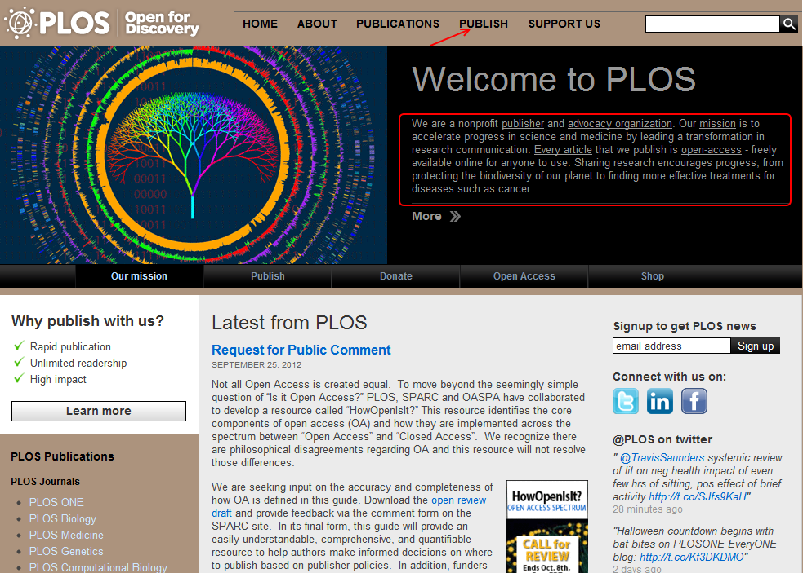
14.000 OBJAVLJENIH RADOVA U 2011.
$2900 PLoS Biology, $2250 PLoS Genetics, $1350 PLoS One
SAMO PLOS ONE: $ 20 MIL. U 2011.

Slide 15
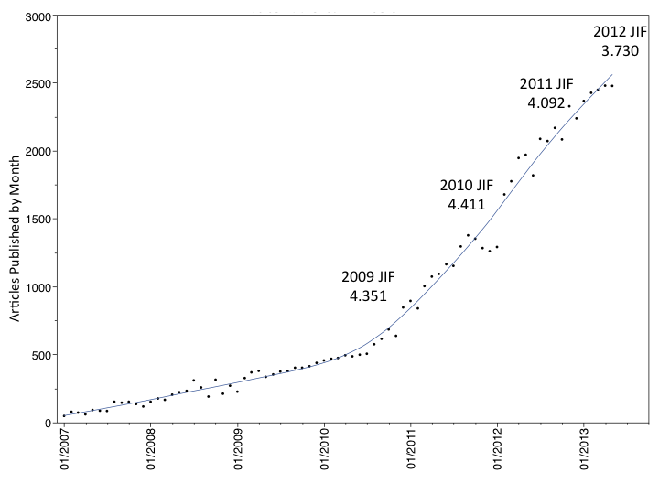
Plos one

Slide 16
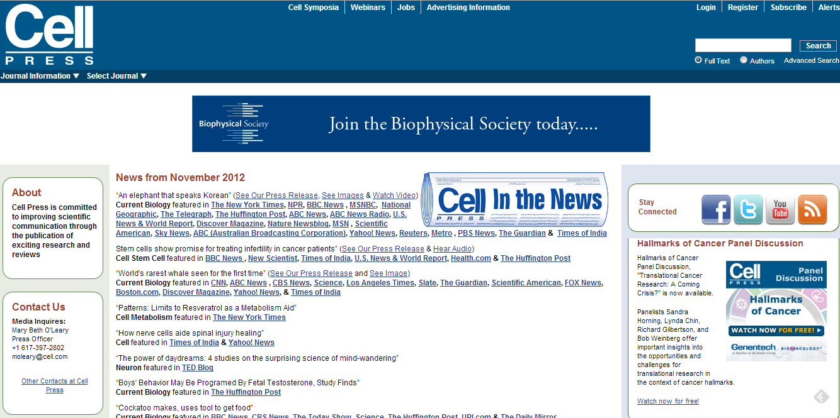
12 ČASOPISA
4700 OBJAVLJENIH RADOVA U 2012.
$ 5.000 OBJAVLJIVANJE JEDNOG RADA
$ 24 MIL. U 2011.

Slide 17
Transformacija časopisa
Pravi OA časopisi
Komercijalni časopisi
Časopisi koji naplaćuju autorima objavljivanje radova (slika, dodatnih stranica...)
Hibridni časopisi
Časopisi predatori
...

Slide 18
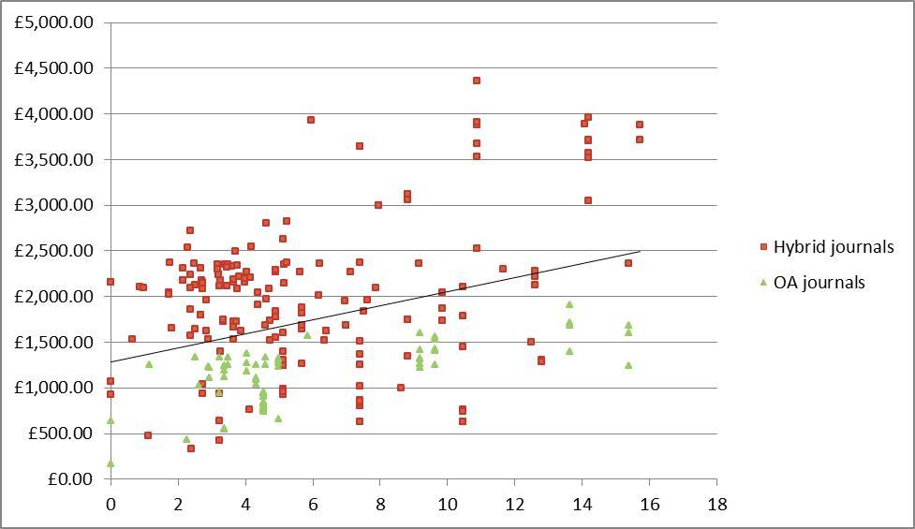
ApC i IF
Theo Andrew, ARIADNE, 2012
„ „

Slide 19
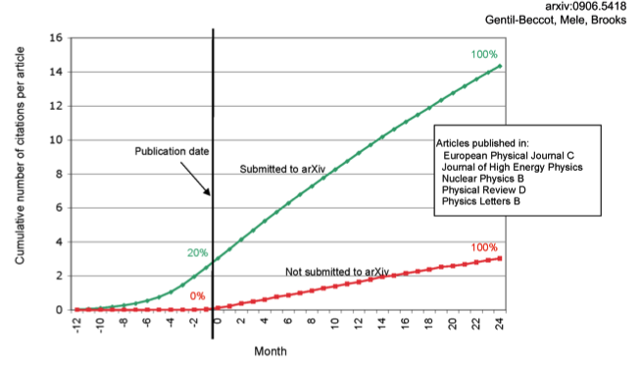

Slide 20
Peer Review?
Bohannon, John (2013) Who's Afraid of Peer Review? Science 342 (6154) 60-65
20

Slide 21
Recenzija
Recenzija prije objave
formalna
netransparentna
binarna
skupa
Recenzija nakon objave
formalna+neformalna
zabilježena/pohranjena
brža…
provjerena i korisna
iskoristiva …

Slide 22
metrika?
postojeći indikatori nerijetko se krivo interpretiraju
„umatanje rada” važnije nego sadržaj
IF
SJR
SNIP
eigenfactor
h-index
article influence
broj citata (WoS?)
broj radova (WoS?)
...

Slide 23
metrika može uključiti i
ukupni i deduplicirani broj citata (Google Scholar, Scopus, WoS...)
# posjeta
# učitavanja
# komentara
# bookmark-a, „lajkova”...
prosudbi eksperata...
# diskusija (na popularnim blogovima npr.)
# pojavljivanje u novostima, blogovima i sl.
Peter Binfield

Slide 24
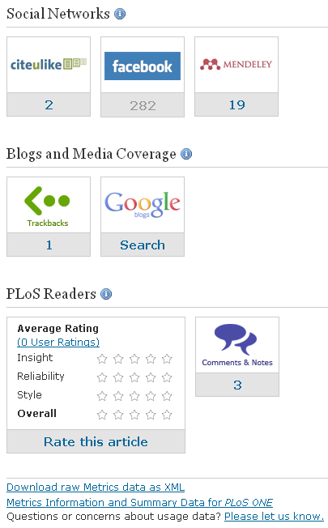
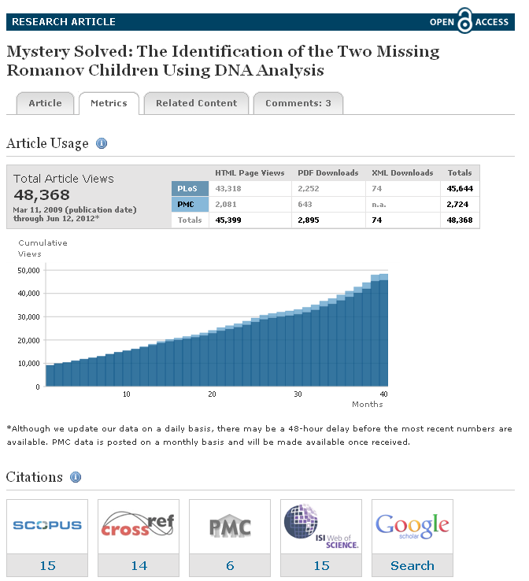
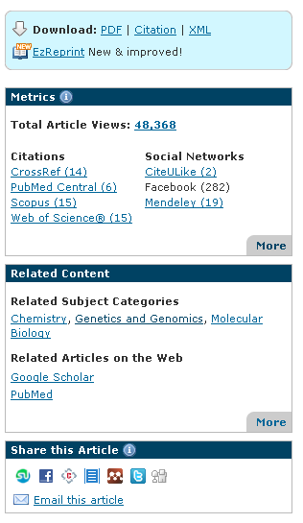
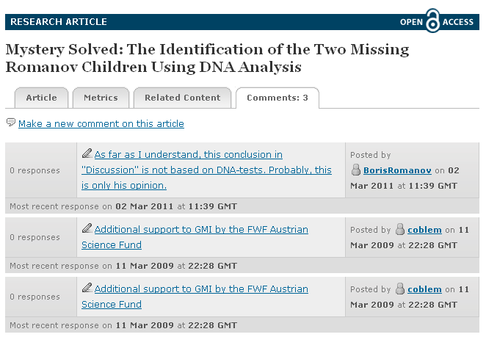

Slide 25
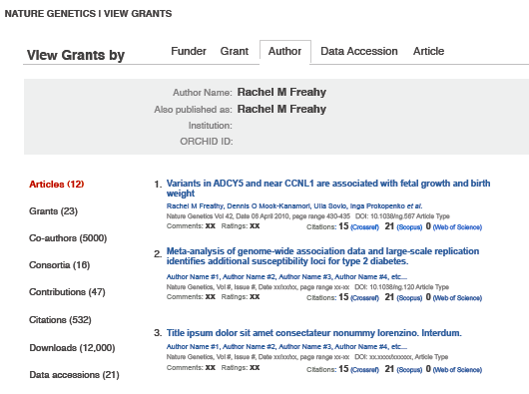
metrika – drugi aspekti

Slide 26
Sutra?

Slide 27
Što je zapravo znanstvena komunikacija?
znanstvenik pronalazi rezultate istraživanja drugog znanstvenika/autora
javno ili privatno diskutira, što može dovesti do
novih rezultata
novih istraživanja
mogu se upoznati i međusobno utjecati na stavove i mišljenja
itd.
Ivan Herman: Report on the “Future of Research Communications” Workshop, Dagstuhl, August 15-18, 2012

Slide 28
Što je zapravo znanstvena komunikacija?
SURADNJA
„If I have seen further it is by standing on the shoulders of giants.” (Bernard of Chartres, 12. st.)
učinkovito pronalaženje i korištenje rezultata prethodnih istraživanja
slobodan pristup informacijama

Slide 29
Imamo već danas!
jeftine medije za pohranu
prednosti Web-a i hiperprostora
radove koje mogu „čitati” računala (rudarenje podataka)
znanstveni časopisi su ipak (većinom) zamrznuti kao PDF datoteke (s ponekim poveznicama...)
...i fokusirani na svoje tiskane inačice

Slide 30
Kakva bi publikacija mogla biti?
Animacija i virtualna stvarnost
Audio i video zapisi (autorova promišljanja)
Podaci (datasets)
Živa matematika
2D i 3D grafička reprezentacija
Interaktivnost
Povezani radovi, budući citati
Moguća aktivacija programa na udaljenom računalu
Društvene mreže autora
Ranije verzije rada s komentarima
...

Slide 31
Anotacija
Notes:
proces dodavanja novih informacija postojećem tekstu (dokument kao “gnijezdo podataka”). Sedam ključnih pitanja anotacije:
izvor, 2) izbor, 3) alati, 4) anotatori, 5) procedure, 6) validacija, 7) pohrana
Dijejenje anotacija

Slide 32
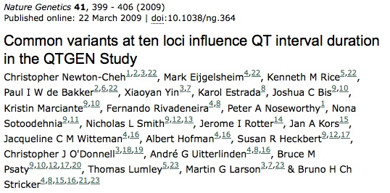
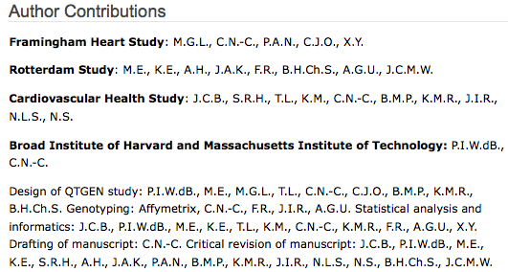
mjera doprinosa autora

Slide 33
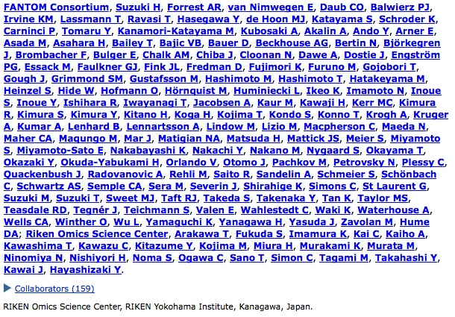
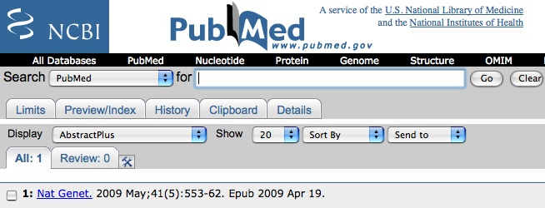
iscrpni metapodaci (izdavači, knjižnice...)

Slide 34
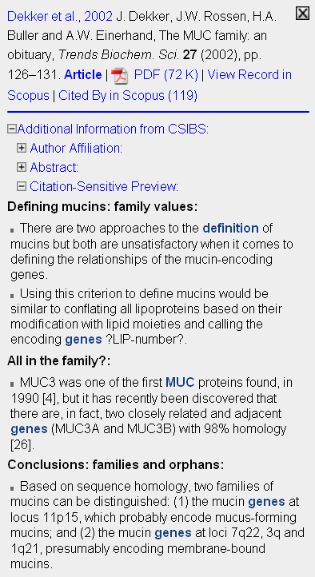
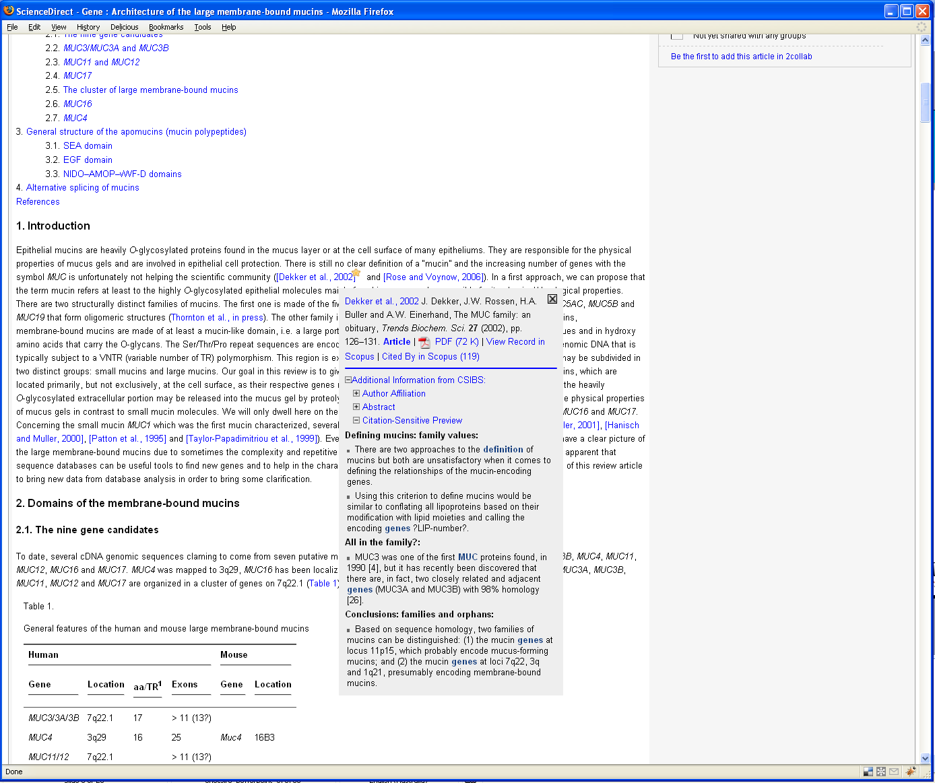
Automatsko sažimanje citata

Slide 35
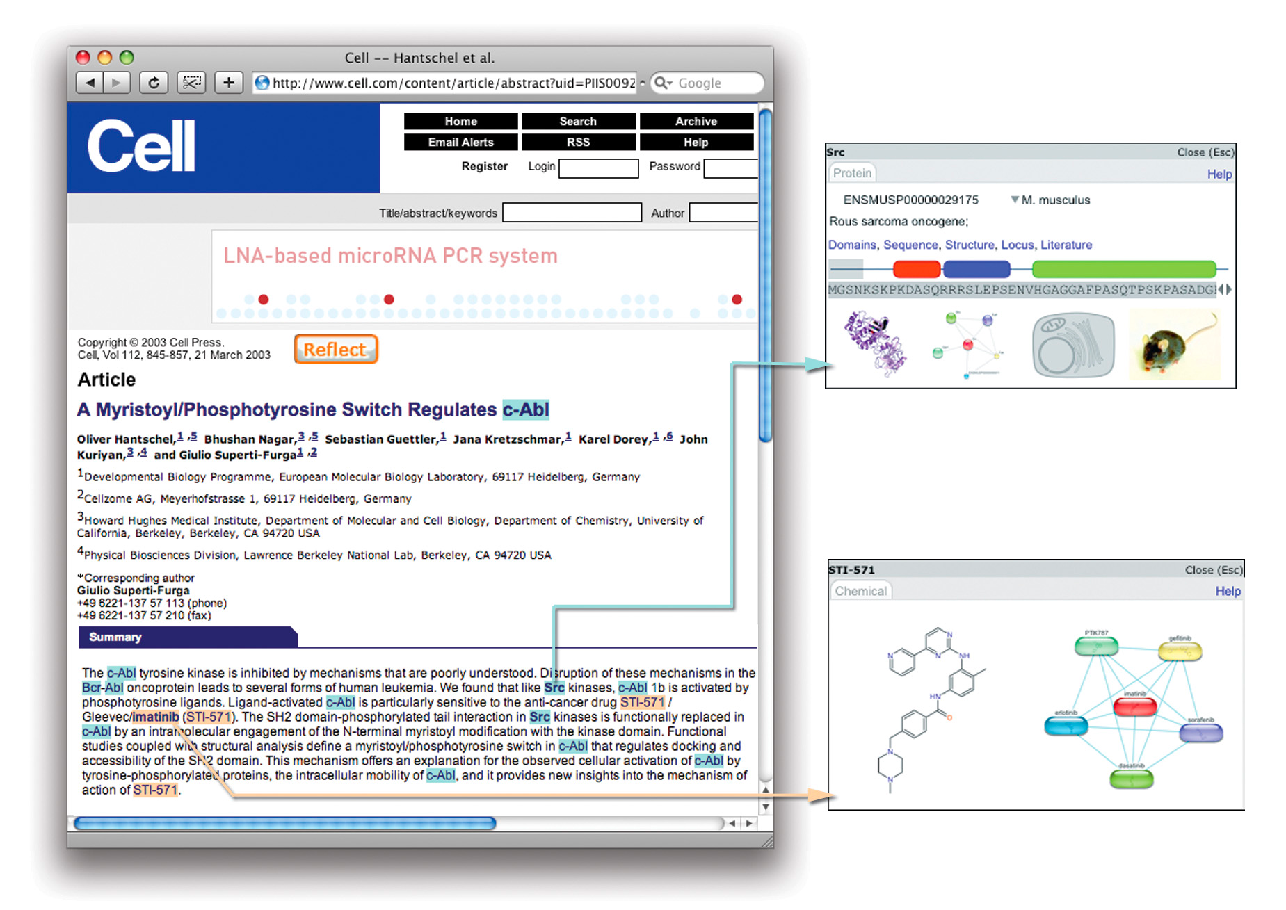
Obogaćivanje članaka multimedijom

Slide 36
Ponašanje se mijenja
Email, blog, Twitter, Google+, Facebook, itd.
Moguće je da više znanja protječe tim „alternativnim” kanalima nego „službenom” komunikacijom
Takvi protoci se ne vrednuju
Dinamika razmjene informacija je veća, publikacija mora postati vidljiva gotovo odmah
„službena” komunikacija objavljuje rad obično nakon nekoliko mjeseci (do nekoliko godina!!)
pravovremena dostupnost informacija je od ključnog značaja!!!

Slide 37
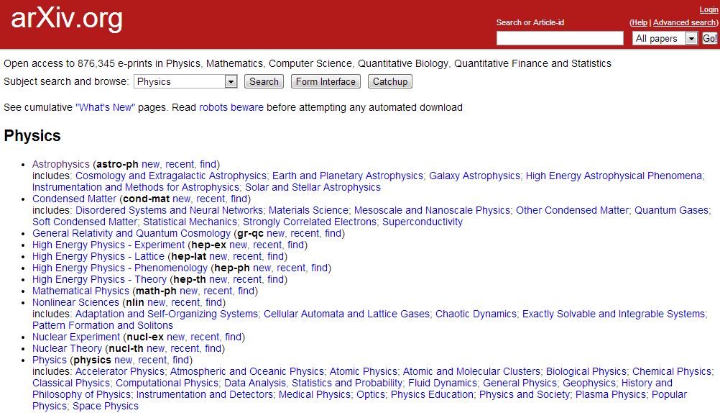
Otvoreni pristup 876.345 e-prints
Notes:
What is attractive in that interface?

Slide 38
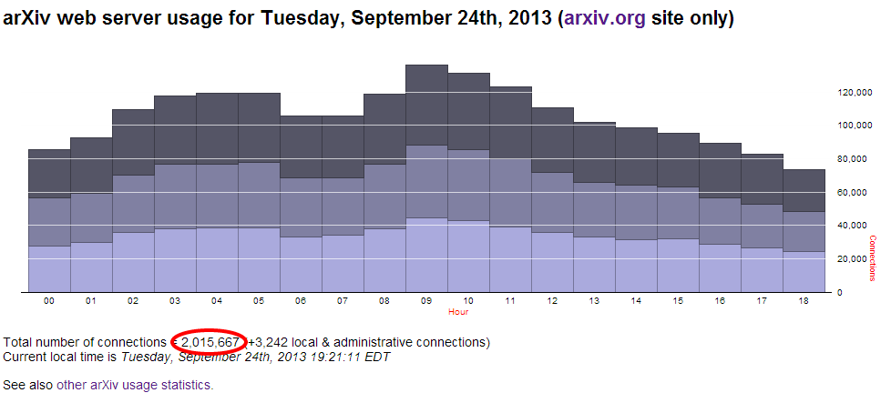

Slide 39
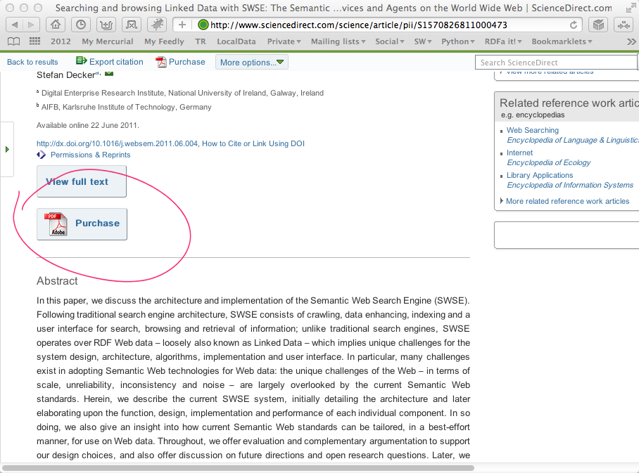

Slide 40
“Otvoreni pristup literaturi je digitalni, online, besplatan i bez većine ograničenja vezanih uz copyright i licencije.” Peter Suber
HRČAK
OTVORENI PRISTUP
INSTITUCIJSKI REPOZITORIJI
ARXIV
ČASOPISI I DRUGE PUBLIKACIJE U OTVORENOM PRISTUPU

Slide 41
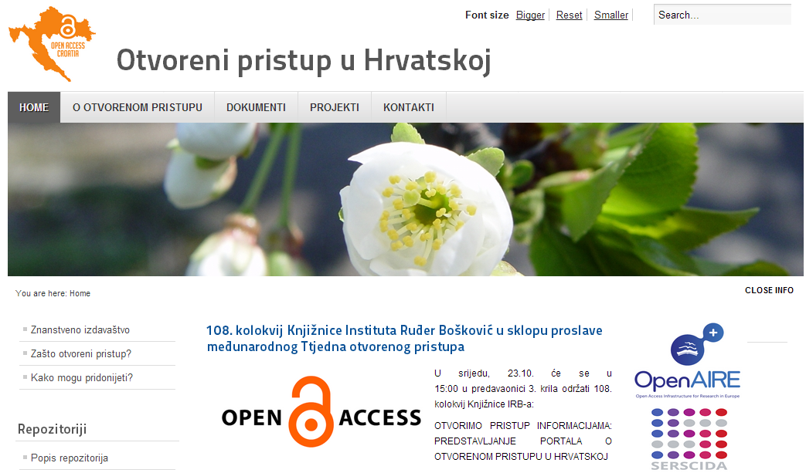
OTVORENI PRISTUP U RH

Slide 42
Hvala na pozornosti! ☺
jstojanovski@unizd.hr
jadranka.stojanovski@irb.hr

